Slide 1
Игры
от волшебницы Зимы
Презентацию подготовила
учитель – логопед
Любовь Васильевна Исанова
МАДОУ № 9 ст.Михайловская

Slide 2
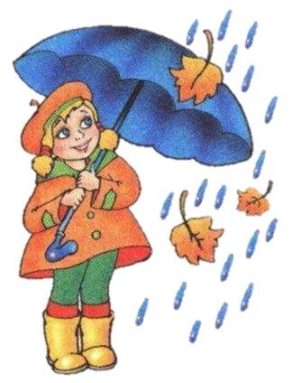

Slide 3
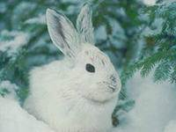

Slide 4
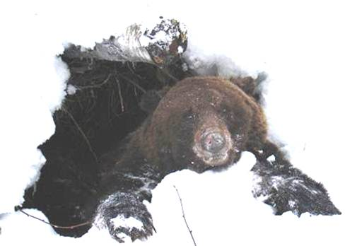

Slide 5
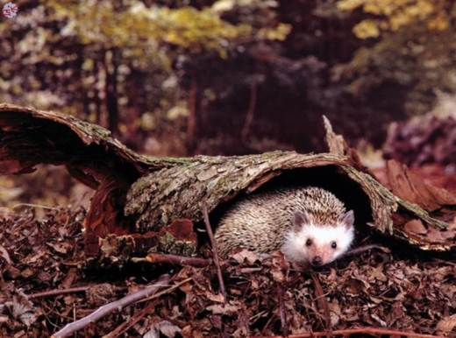

Slide 8
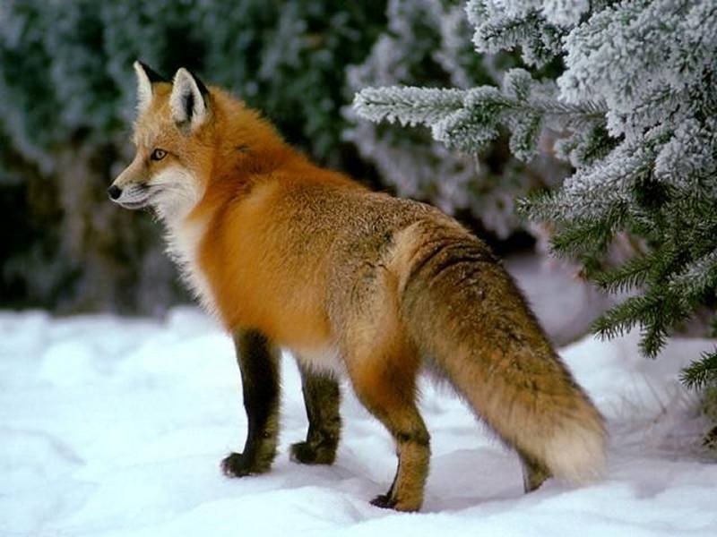

Slide 9
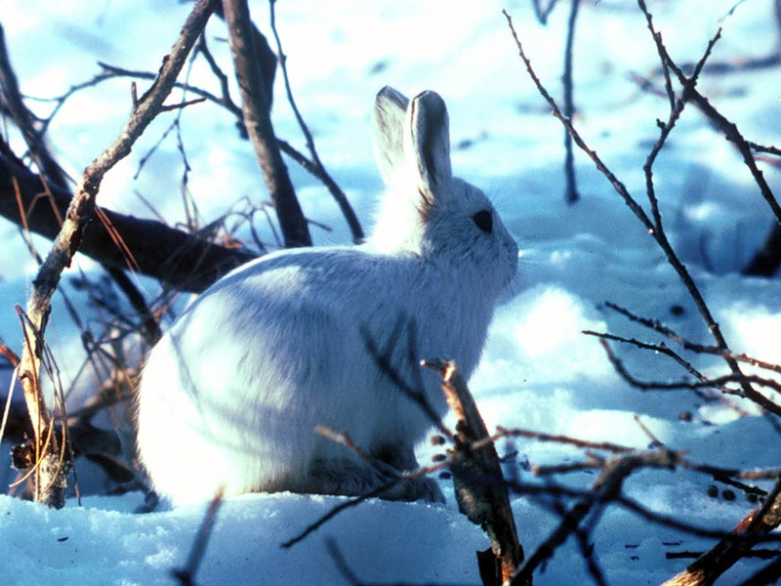

Slide 11
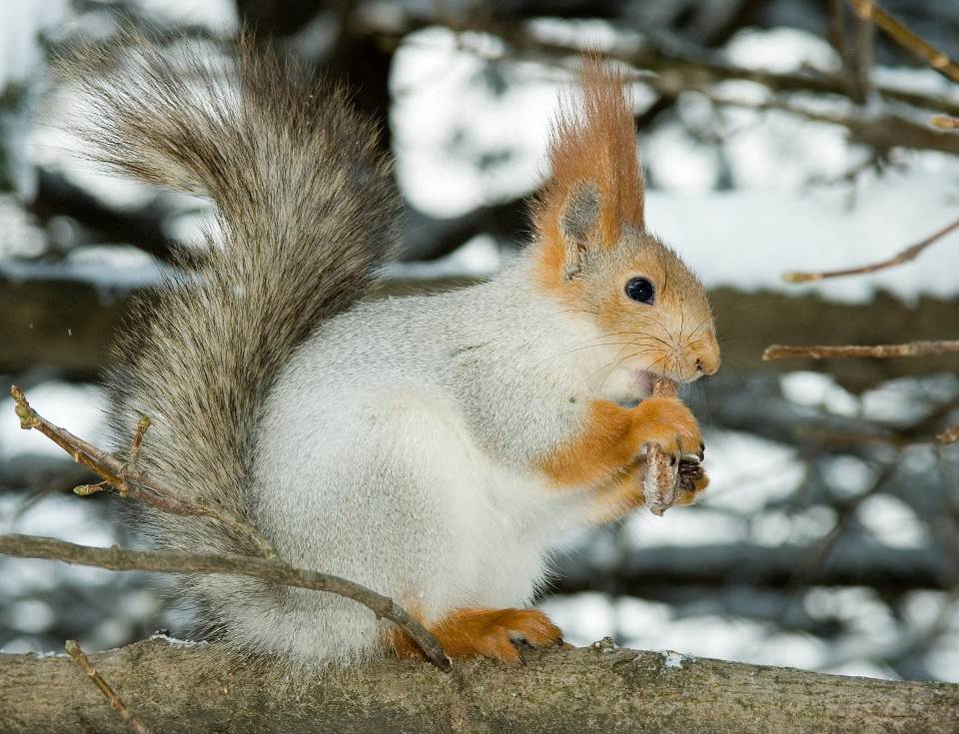

Slide 12
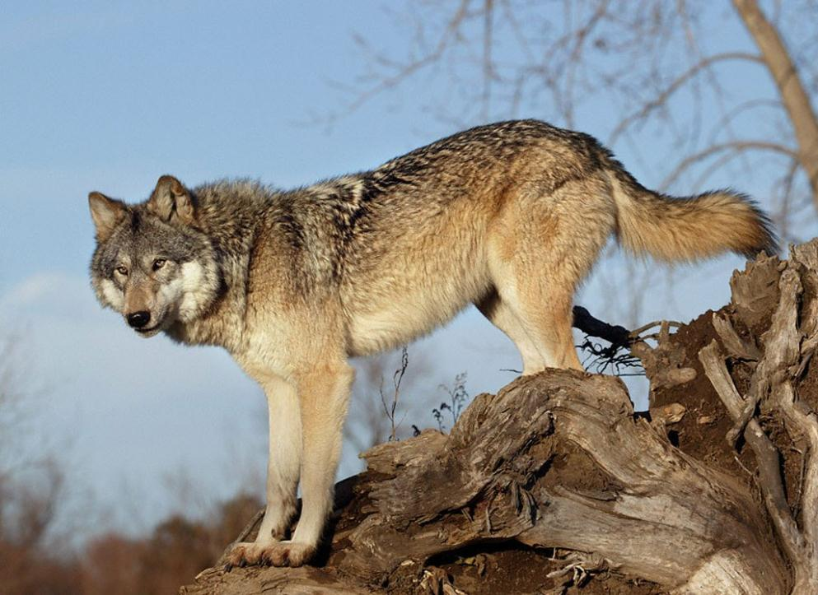

Slide 13
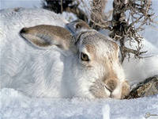

Slide 14
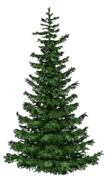
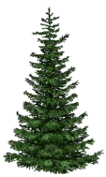
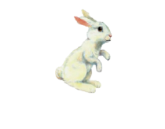
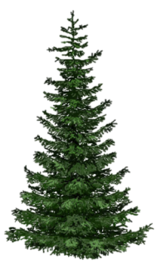

Slide 15
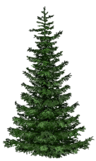
С
У
П
М
О
А
З
К

Slide 16
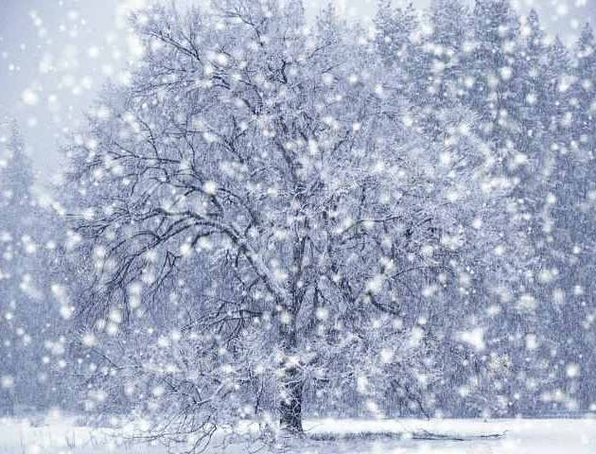

Slide 17
ТО
ЗИ
МА
ПА
ОЙ
МА
ТО
ЗЭ
ЭТ
КО
ТЫ
КУ

Slide 18
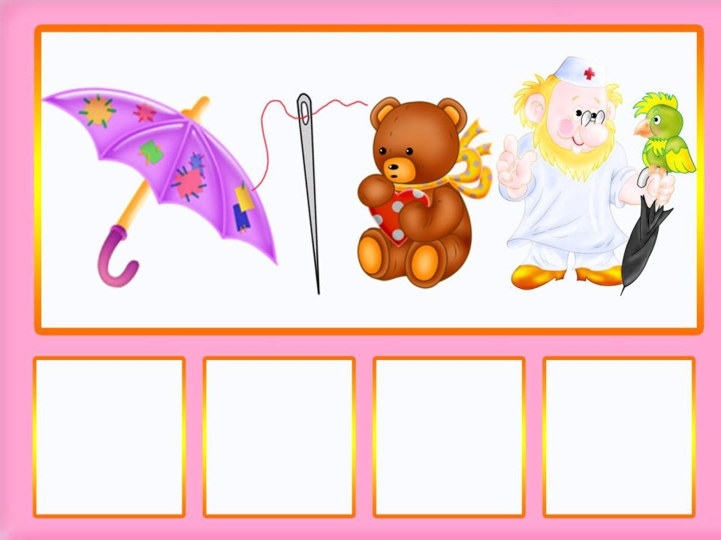
а
З
и
М

Slide 19
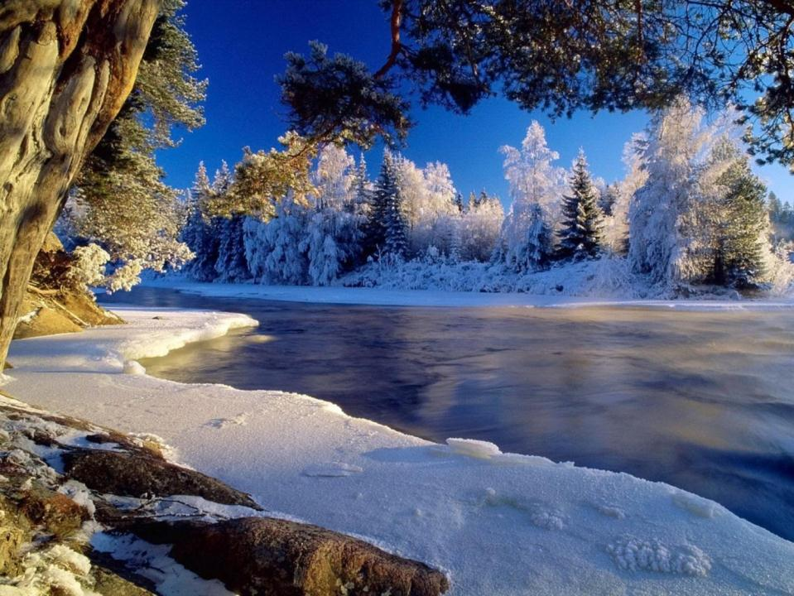

Slide 20
Спасибо за внимание!

Slide 21
Используемые
интернет – ресурсы:
http://demosfen-plus.ucoz/ru
www.logolife.ru
www/skyklipart.ru

